Slide 1
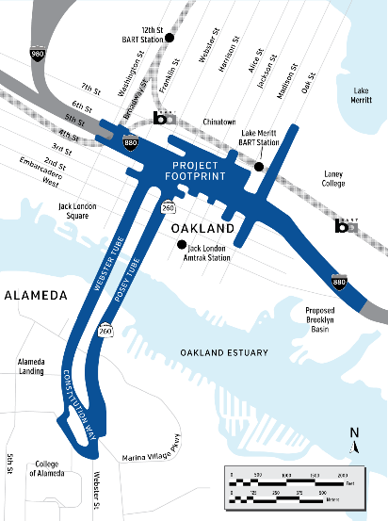
Dự án Tiếp cận Oakland Alameda
Cung cấp Điểm đến và Các kết nối

Slide 2
Mục đích và Nhu cầu của Dự án
Cải thiện an toàn đa phương thức và giảm xung đột giữa giao thông trong khu vực và địa phương
Tăng cường khả năng tiếp cận và kết nối dành cho người đi xe đạp và người đi bộ trong khu vực của dự án nghiên cứu
Cải thiện khả năng di chuyển và tiếp cận cho hành khách giữa I-880, SR-260, các khu vực trung tâm Thành phố Oakland và Thành phố Alameda
Giảm lưu lượng phương tiện trong khu vực hướng về xa lộ và tình trạng tắc nghẽn trên đường phố và trong khu vực lân cận

Slide 3
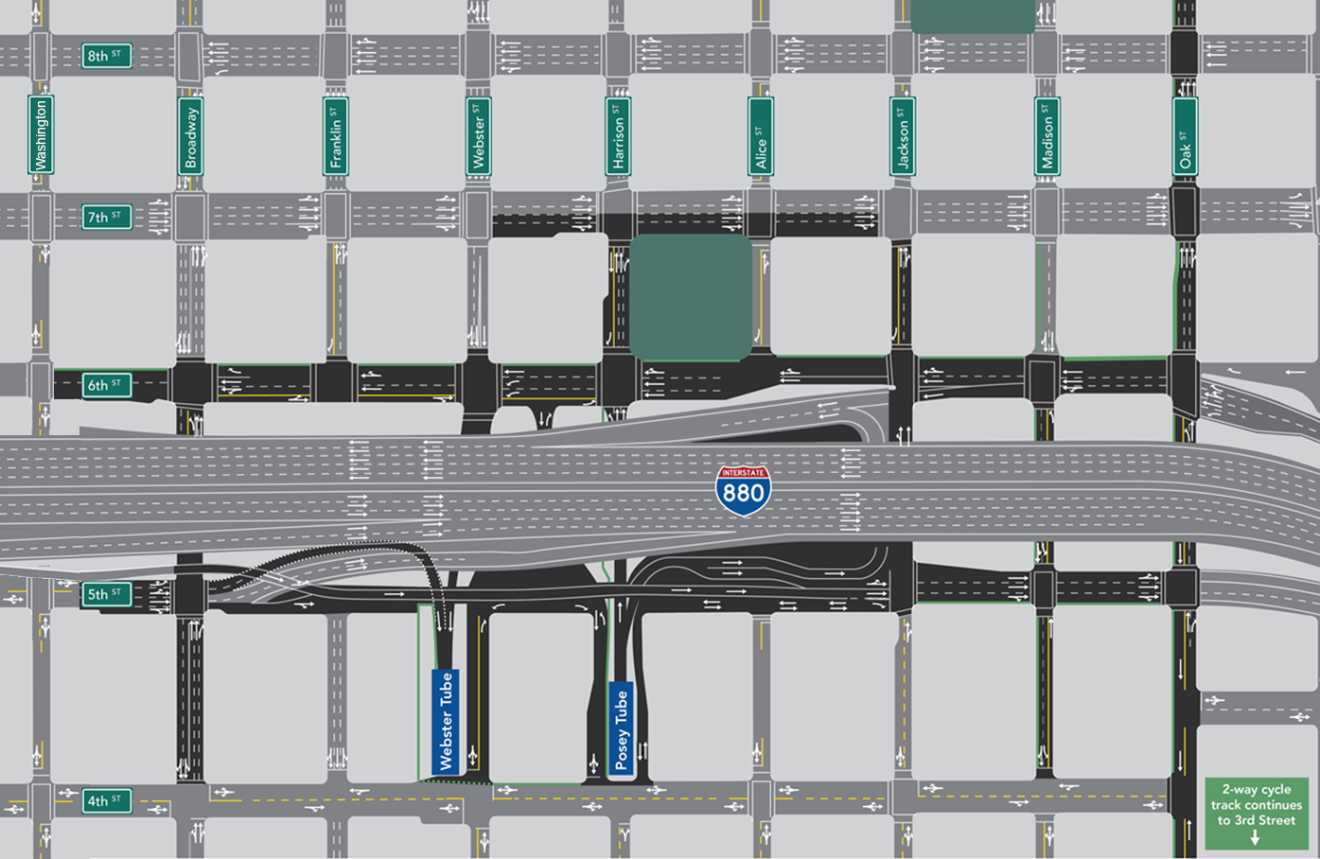

Những Công trình Cải tạo Đường phố Lớn
CHINATOWN
7
Đường 2 chiều dành cho xe đạp nối liền đến 9th St
1
Sửa lại đường ra khỏi cao tốc WB I-980 Jackson St và tái thiết 5th St
2
Xây dựng lối rẽ phải từ Posey Tube vào Horseshoe tới đường nhập vào cao tốc NB Jackson St
4
3
Mở rộng đường ra khỏi cao tốc NB I-880 Oak, loại bỏ đường ra khỏi cao tốc NB I-880 Broadway, tái thiết 6th St để có thể tiếp cận đa phương thức (Oak St đến Washington St)
Oakland
Police
8 Orchid
Salvation Army
Chinese
Garden
Park
3
4
Kẻ lại vạch đường 7th St và cải tạo các giao lộ
8
6
5
Kẻ lại vạch đường Madison cho 2 chiều đi giữa 4th và 6th St
Phía Bắc
5
Phía Nam
6
Kẻ lại vạch đường Jackson cho đường 1 chiều từ 5th đến 6th
8
1
7
Kẻ lại vạch đường Oak Stđể có thể tiếp cận đa phương thức (Đường 2 chiều dành cho xe đạp từ 3rd đến 9th St)
428
Alice
2
8
Định hình lại các giao lộ ở Broadway và 6th và 5th St
JACK LONDON DISTRICT
Đường 2 chiều dành cho xe đạp nối liền đến 3rd St
3
Notes:
A major overhaul of the roadway infrastructure is necessary to achieve the project purpose.
In particular, improvement #2 by creating a more direct access from vehicles leaving the Posey tube and bound for 880 North and improvement #3 which includes the removal of the I-880 Broadway off ramp, significant opportunities are available to drastically improve pedestrian safety on the local streets.

Slide 4
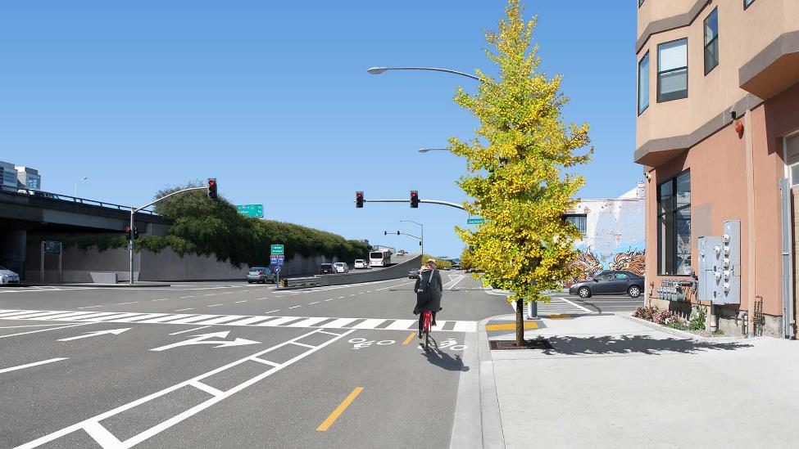
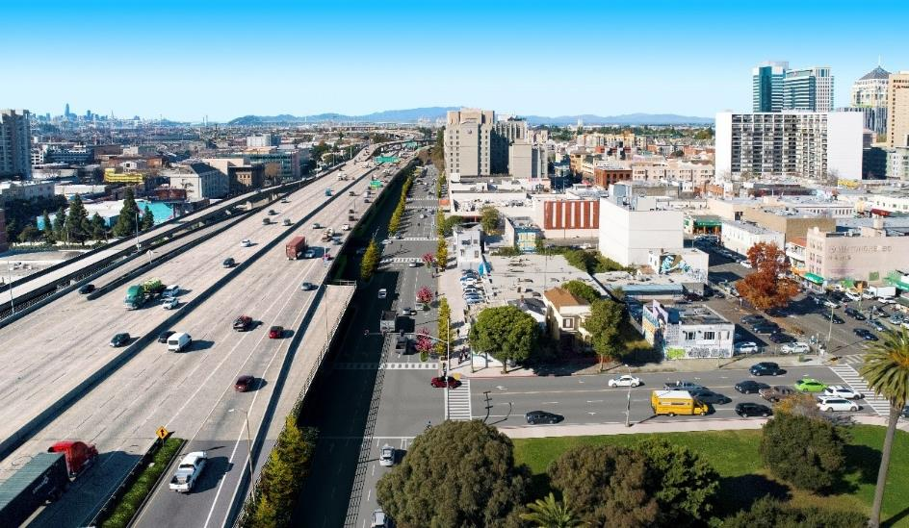
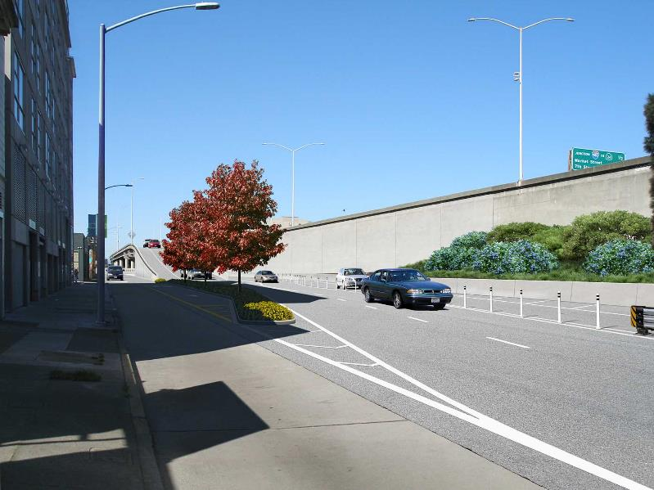
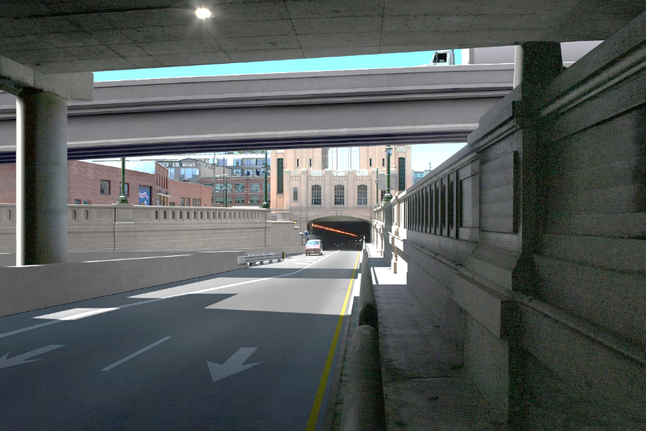
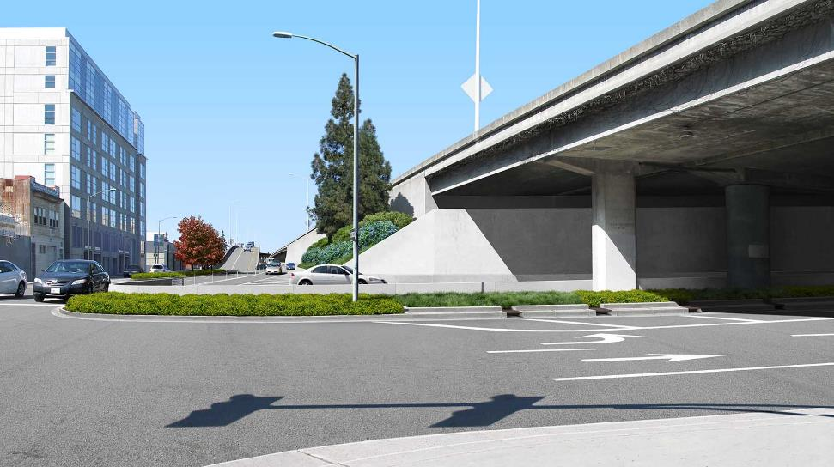
Thiết kế Dự án – Các Khu vực được Lựa chọn
6TH STREET NHÌN VỀ PHÍA TÂY HƯỚNG JACKSON STREET
Loại bỏ đường ra khỏi cao tốc
I-880 hướng về phía bắc
Đường dành cho Xe đạp
Loại bỏ đường ra khỏi cao tốc I-880 hướng về phía bắc
Di dời đường ra khỏi cao tốc của Jackson Street hướng về phía tây dọc theo 5th Street
Mở rộng 6th Street
GÓC 5TH STREET VÀ JACKSON STREET HƯỚNG VỀ PHÍA TÂY
Đường nối hình móng ngựa dưới
I-880
Tái thiết bức tường phía đông để xây dựng lối rẽ phải từ Posey Tube lên đường nhập vào cao tốc trên Jackson hướng về phía bắc

Slide 5
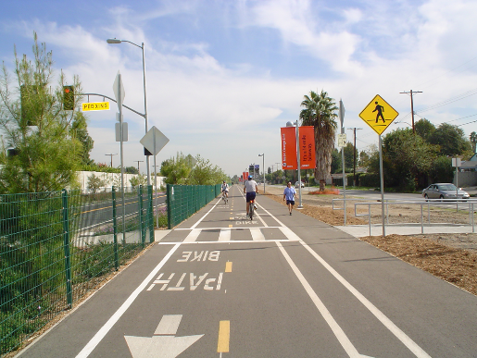
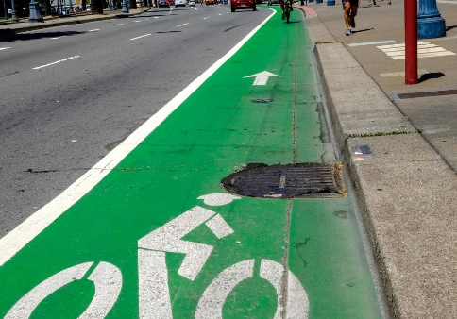
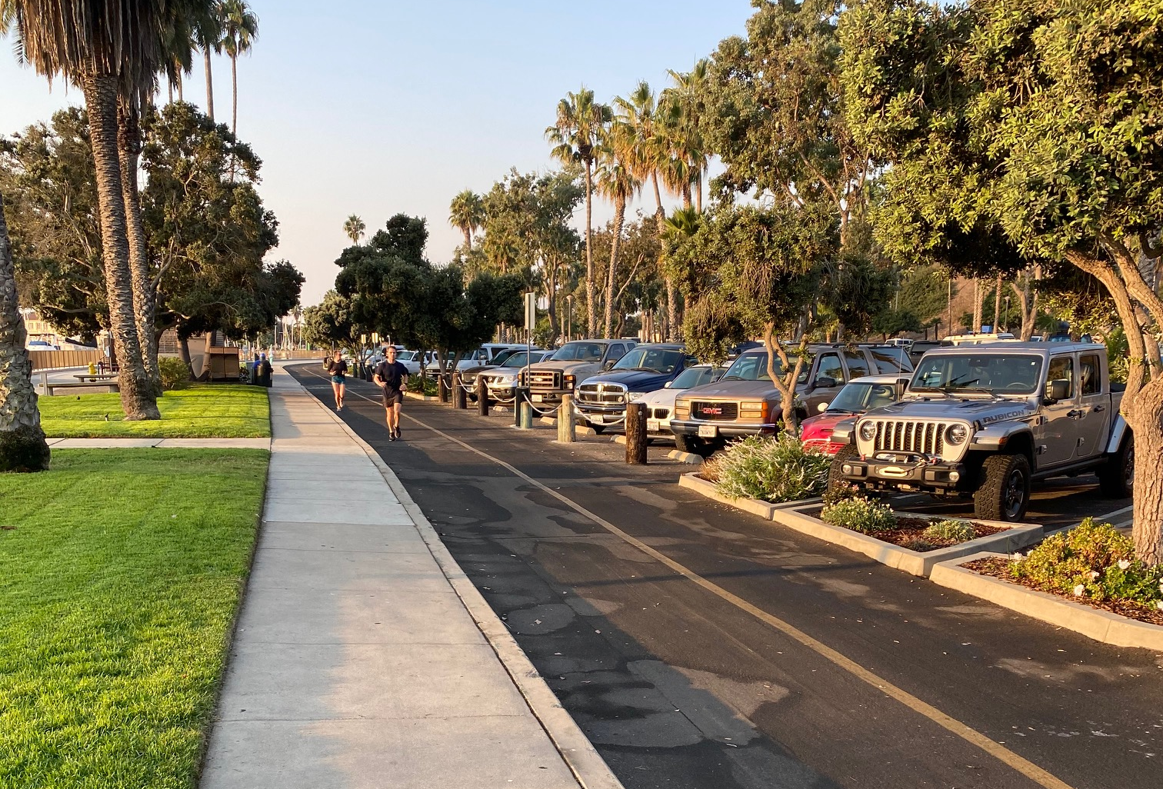
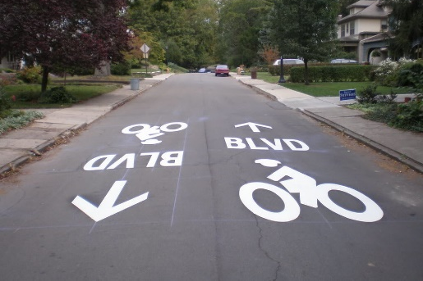
Các Loại Cơ sở Vật chất dành cho Xe đạp
Loại I
Đường đi Chung
Loại II
Làn đường dành cho Xe đạp (bao gồm cả làn đường được bảo vệ)
Dự án này sẽ bổ sung thêm hơn 1.9 dặm cơ sở vật chất dành cho xe đạp mới và 0.7 dặm vỉa hè mới trong khu vực dự án!
0.5 dặm
0.4 dặm
Loại III
Làn đường dành cho Xe đạp (bao gồm
cả Sharrow, Bike Blvd.)
Loại IV
Đường dành cho Xe đạp
0.2 dặm
0.8 dặm
Notes:
The project adds over 3 miles of bicycle and pedestrian improvements including all four classes of bicycle facilities.

Slide 6
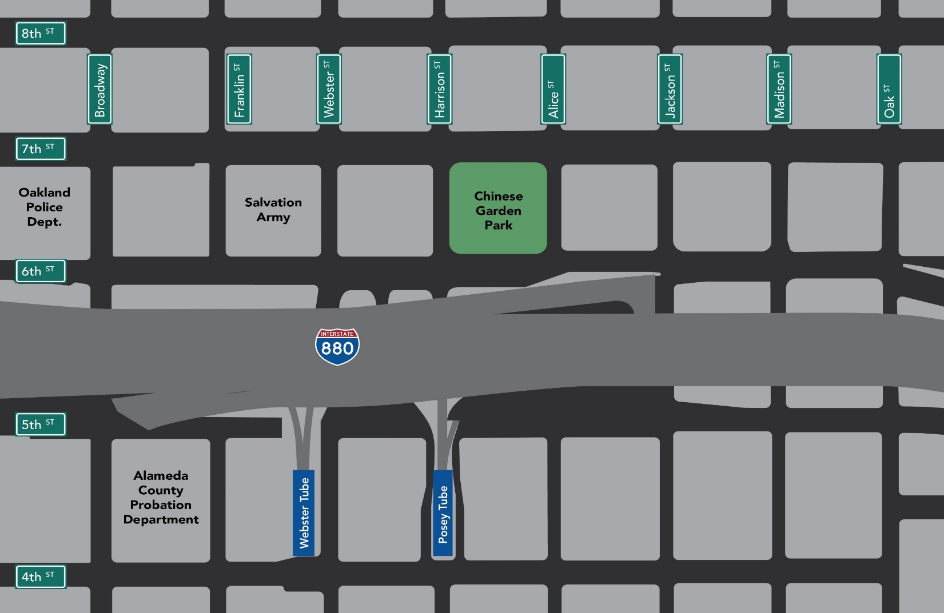


Cải thiện Mức độ An toàn và Khả năng Tiếp cận cho Xe đạp/Người đi bộ ở Oakland
Vỉa hè hiện tại
Vỉa hè hiện tại
CHINATOWN
1
Loại I - 0.5 dặm
Loại II – 0.4 dặm
Loại III – 0.2 dặm
Loại IV - 0.8 dặm
Vỉa hè mới – 0.7 dặm
Family Bridges Lake Merritt Child Care
2
5
Chinese Garden Park
5
5
4
3
8 Orchid
5
Chinese Garden Park
5
4
5
1
2
4
3
428
Alice
2
Fourth Street East
1
3
5
JACK LONDON DISTRICT
Notes:
The City of Oakland, Chinatown, Jack London and Bike East Bay have been essential in the formulation of this preliminary Bike/Ped Safety and Access plan in Oakland. In the coming months, the details will continue to be refined.

Slide 7
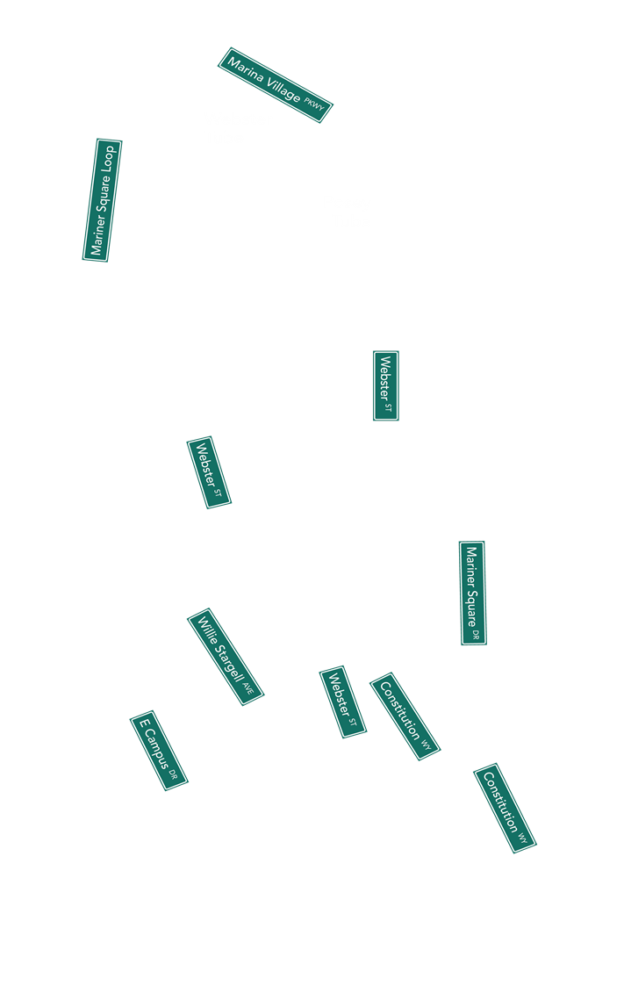
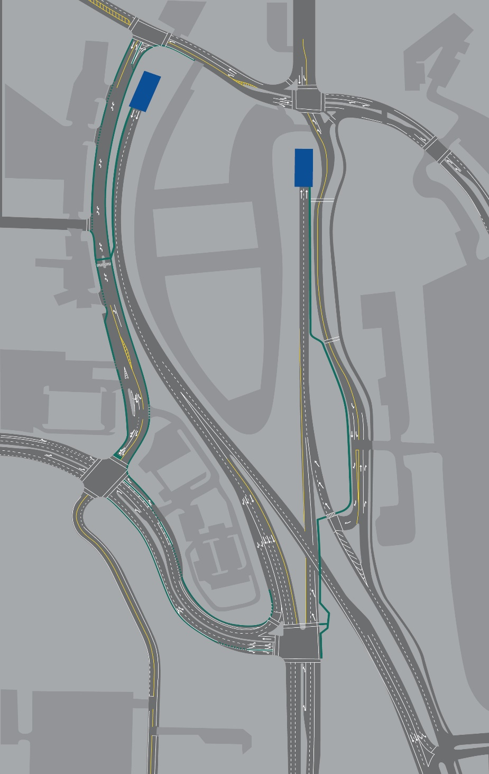

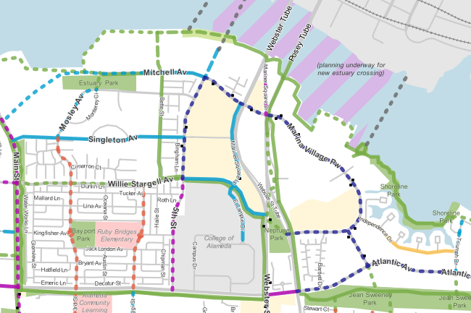

Cải thiện Mức độ An toàn và Khả năng Tiếp cận cho Xe đạp/Người đi bộ ở Alameda
Target
1
5
Mở rộng và mở lối đi qua Webster Tube và dọc theo Webster Street nối với Mariner Square Loop (0.8 dặm)
3
1
Alameda
Landing
2
Làn đường dành cho xe đạp Loại II mới trên Mariner Square Loop (0.3 dặm)
2
4
3
3
Thêm lối qua đường để kết nối đường dành cho người đi bộ/xe đạp
5
4
Đường Loại I mới: Sửa lại và mở rộng đường tới 8 feet (0.3 dặm)
5
Mở rộng vỉa hè trên Mariner Square Loop và Mariner Square Drive (0.3 dặm)
3
Notes:
On the Alameda side of the tunnel, 0.5 mile of bicycle and pedestrian improvements provide safety, access and connectivity from the nearby facilities.
We thank Alameda City staff for their input in this preliminary plan.
The yellow highlights the improvements with or without Webster Tube improvements.
On Oakland side, Harrison St connects to Posey Tube.
On Alameda side, Posey Tube connects to Webster St. Webster Tube connects to Webster St Tube.

Slide 8
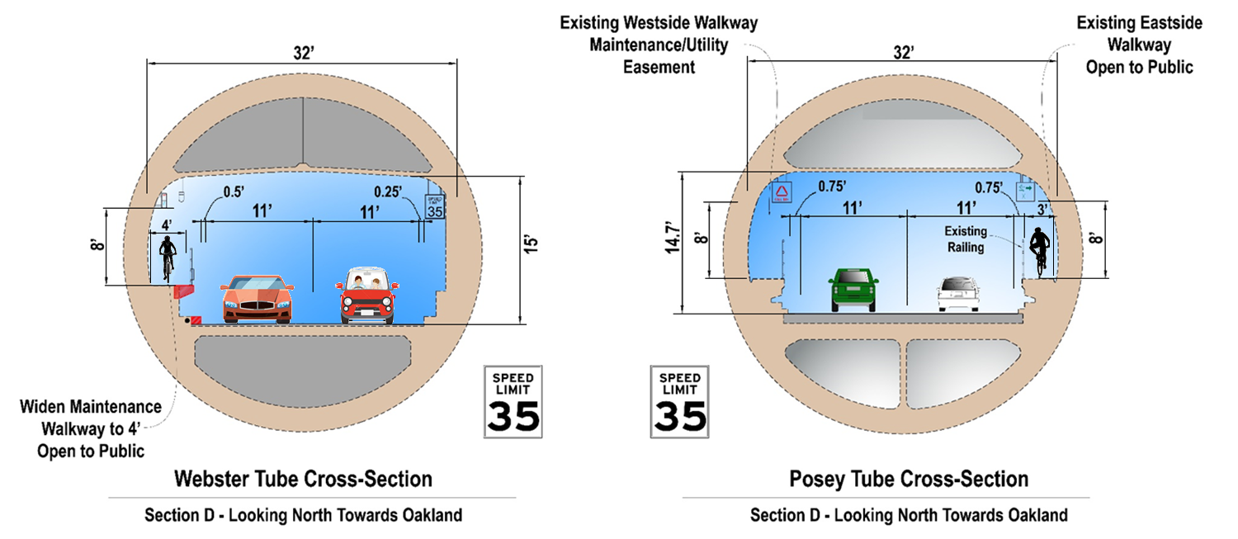
Cải tạo Tube
Công trình Kiến trúc Phụ Tiện ích Bảo dưỡng Lối đi Phía tây Hiện tại
Lối đi Phía đông Hiện tại cho Công chúng
3’
Mở rộng Lối đi Bảo dưỡng thêm 4 inch cho Công chúng
Phần D – Hướng về phía Bắc theo Hướng Oakland
Phần D – Hướng về phía Bắc theo Hướng Oakland
Notes:
Improvements to the tunnel include the widening of an existing maintenance path to accommodate bicyclists. This improvement will serve as a two-fold allowing for access during the construction work at the Posey Oakland portal which is expected to be closed for an overall total of 18 months. After construction, the Webster path will remain and the current two way bicycle traffic going through the Posey tube will be separated into one-direction traffic. Bicyclists will go into Oakland via the Posey and into Alameda via the Webster.
Cost of Webster Tube and associated improvements is $7,400,000.
Posey Tube: Existing condition, there is one usable path through Posey Tube shared by bicyclist and pedestrians (3’ min) located on the right side of travel way. There is an existing maintenance path along the left side of travel way that is closed off and not accessible to the public. There is a utility line and call boxes along this path and there access from the Alameda side is not straight forward. The cost of relocating the fire protection line that sits in the way of path is expensive.
Webster Tube: Existing maintenance path is about 2.5’ wide and is currently not accessible to public. There is no existing path on the other side of Webster Tube.

Slide 9
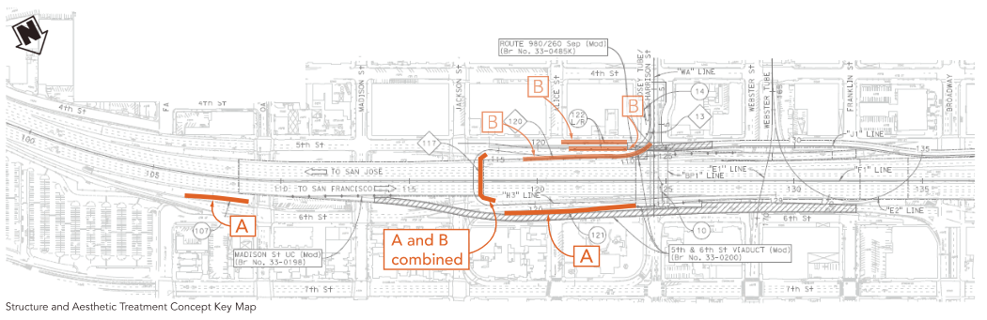
Tính thẩm mỹ-Bản đồ Chính
Kết hợp các Tiêu chuẩn để Xử lý các Di sản Lịch sử bao gồm cả Posey Tube
Tuân thủ Kế hoạch Xử lý Môi trường Xây dựng
Tuân thủ Mục 106 của Đạo luật Bảo tồn Di tích Lịch sử Quốc gia

Slide 10
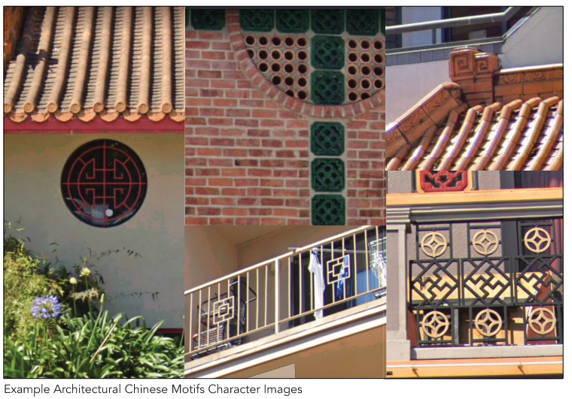
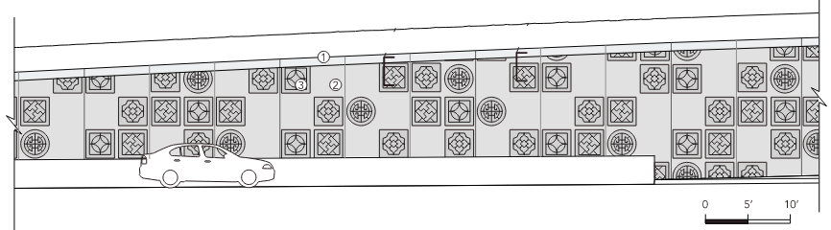
Tính thẩm mỹ-Ý tưởng A (phía bắc I-880)

Slide 11
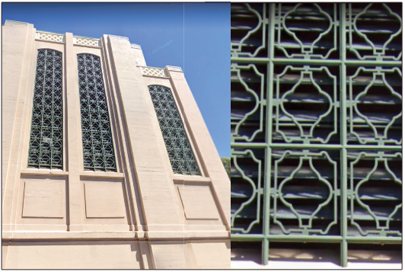
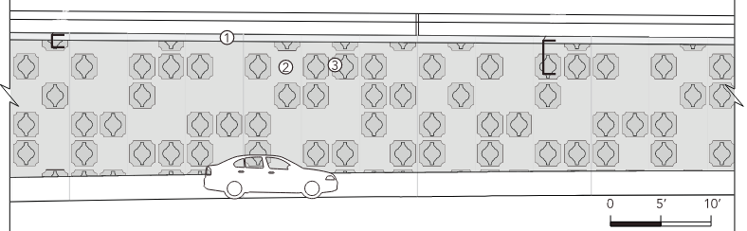
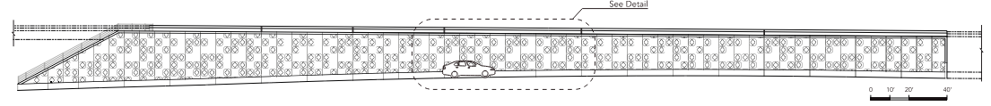
Tính thẩm mỹ-Ý tưởng B (phía nam I-880)

Slide 12
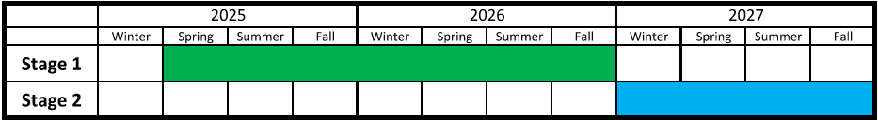
Kế hoạch Thi công
Mùa đông | Mùa xuân | Mùa hè | Mùa thu
Mùa đông | Mùa xuân | Mùa hè | Mùa thu
Mùa đông | Mùa xuân | Mùa hè | Mùa thu
Giai đoạn 1
Giai đoạn 2

Slide 13
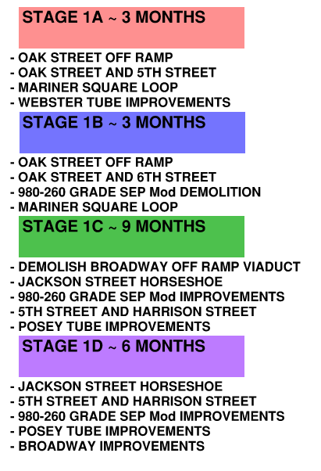
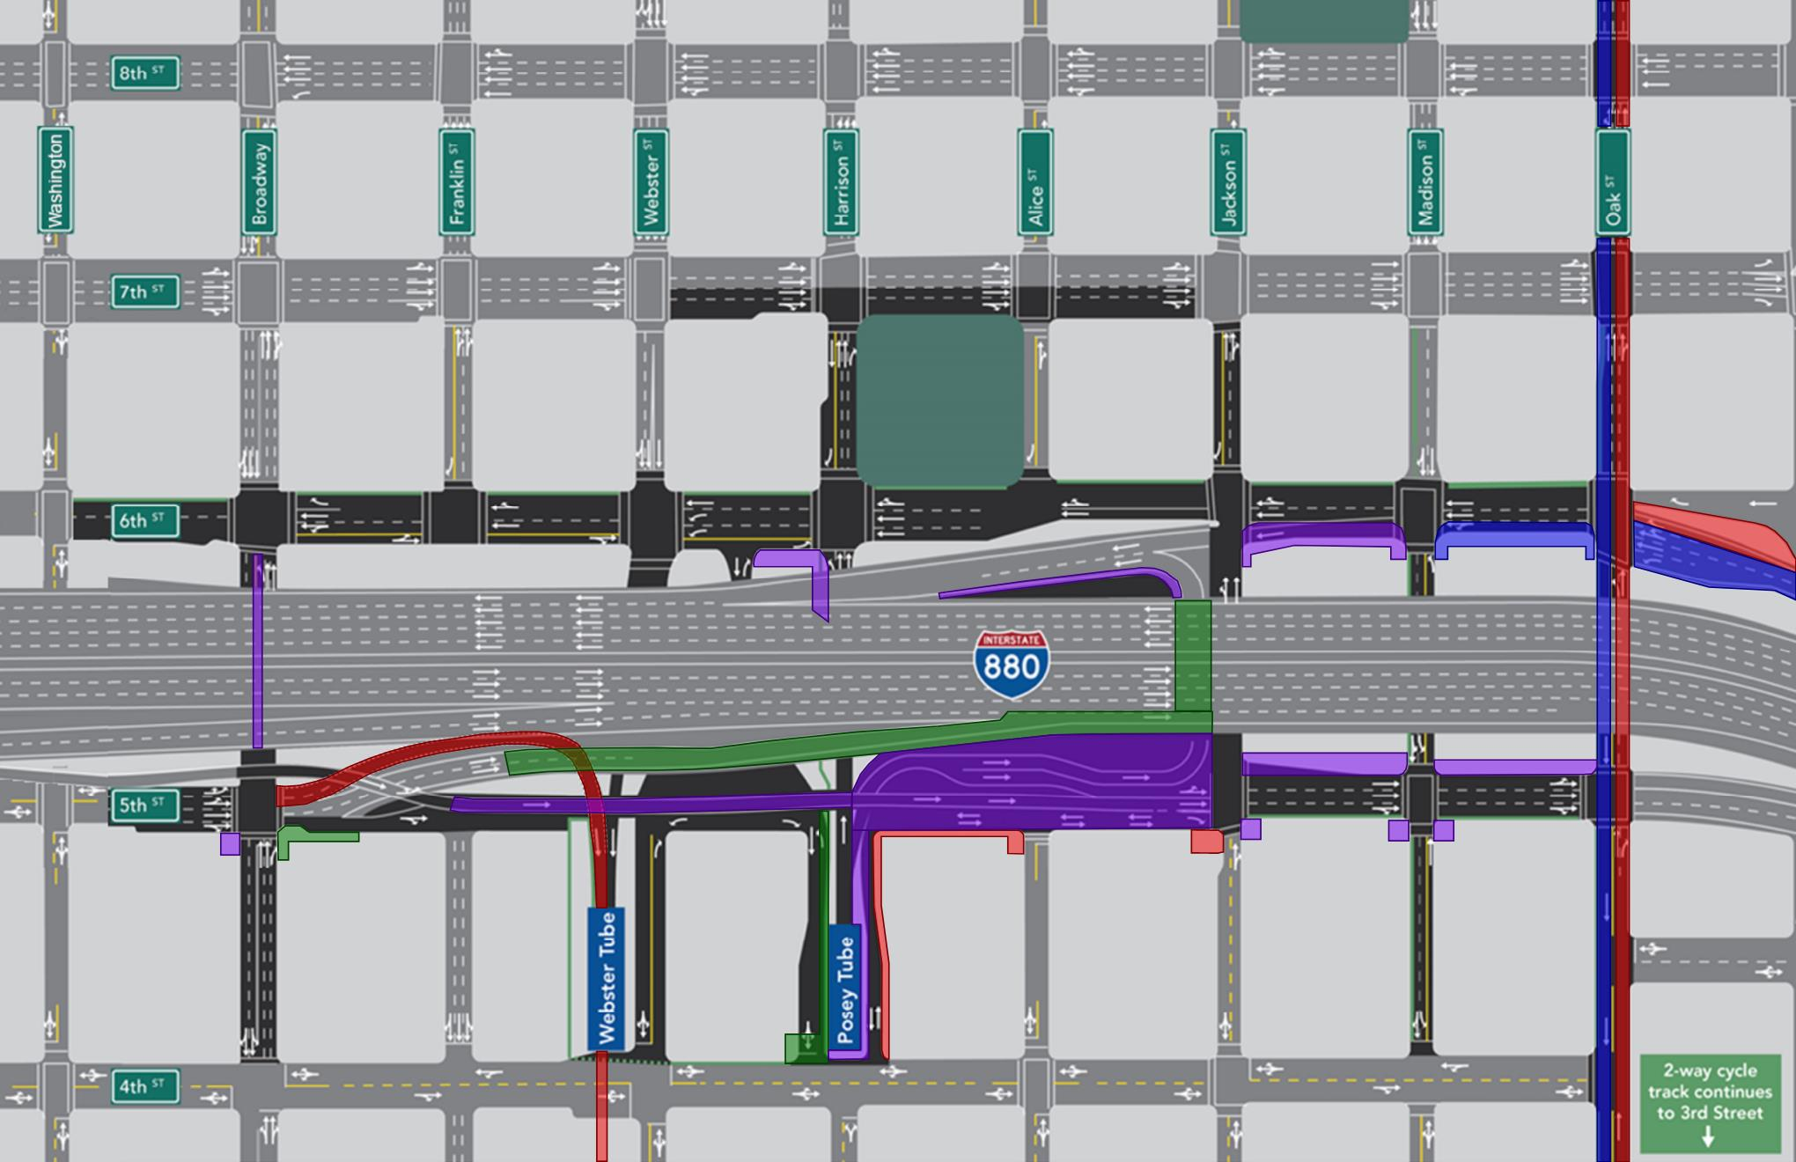
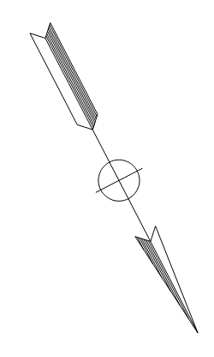
Thi công – Giai đoạn 1
Thời gian (1.75 NĂM)
Giai đoạn 1A ~ 2 tháng
Giai đoạn 1B ~ 2 tháng
Giai đoạn 1C ~ 8 tháng
Giai đoạn 1D ~ 6 tháng

Slide 14
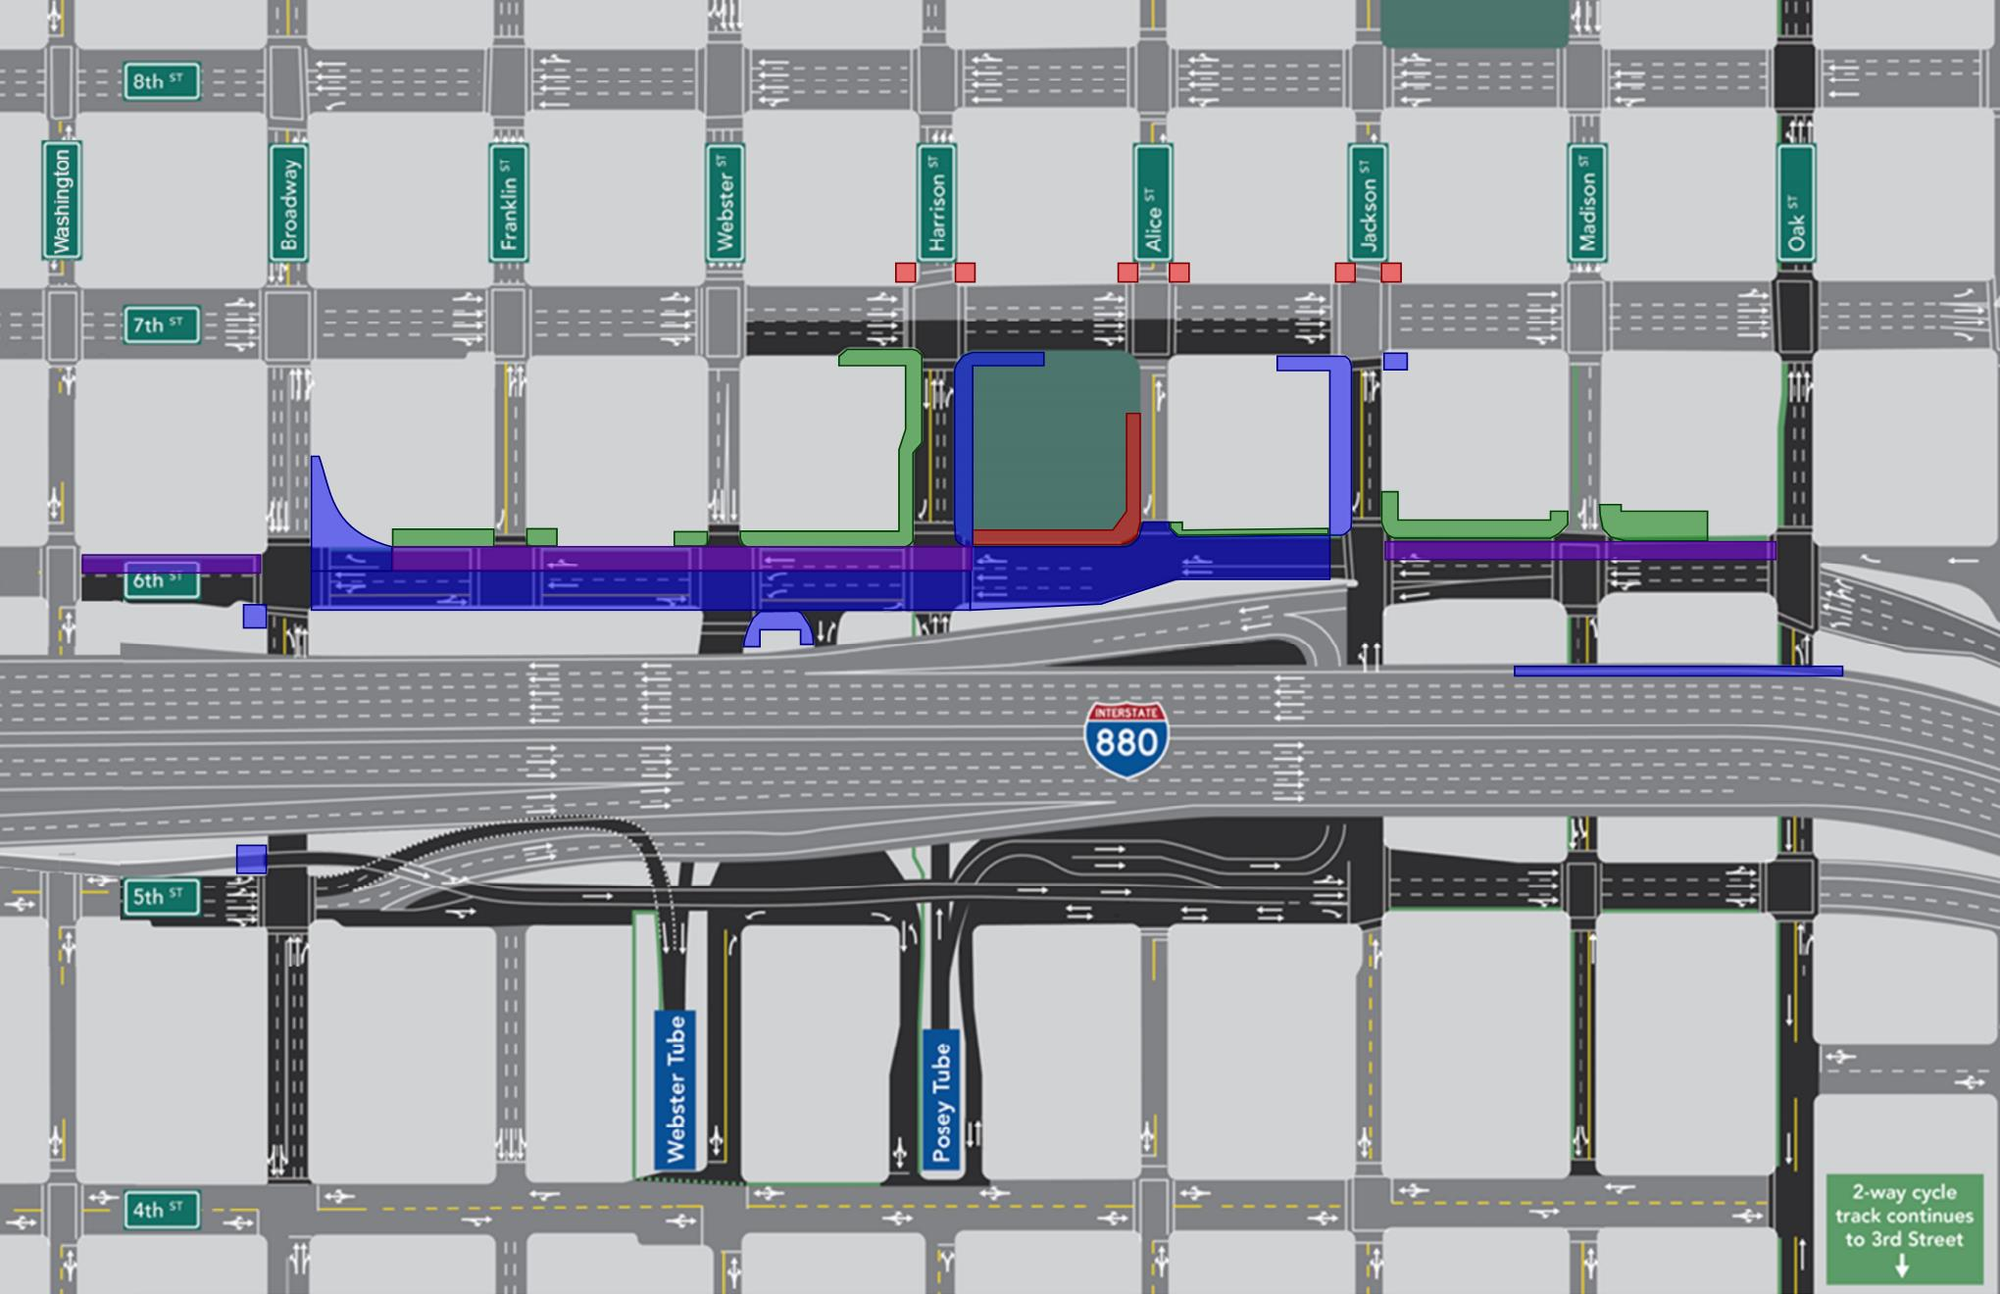
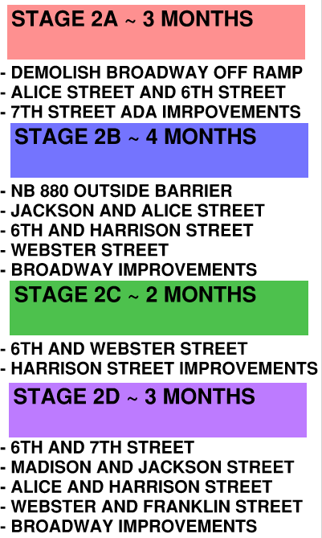
Thi công – Giai đoạn 2
Thời gian 1 Năm
Giai đoạn 2A ~ 3 tháng
Giai đoạn 2B ~ 4 tháng
Giai đoạn 2C ~ 2 tháng
Giai đoạn 2D ~ 3 tháng

Slide 15
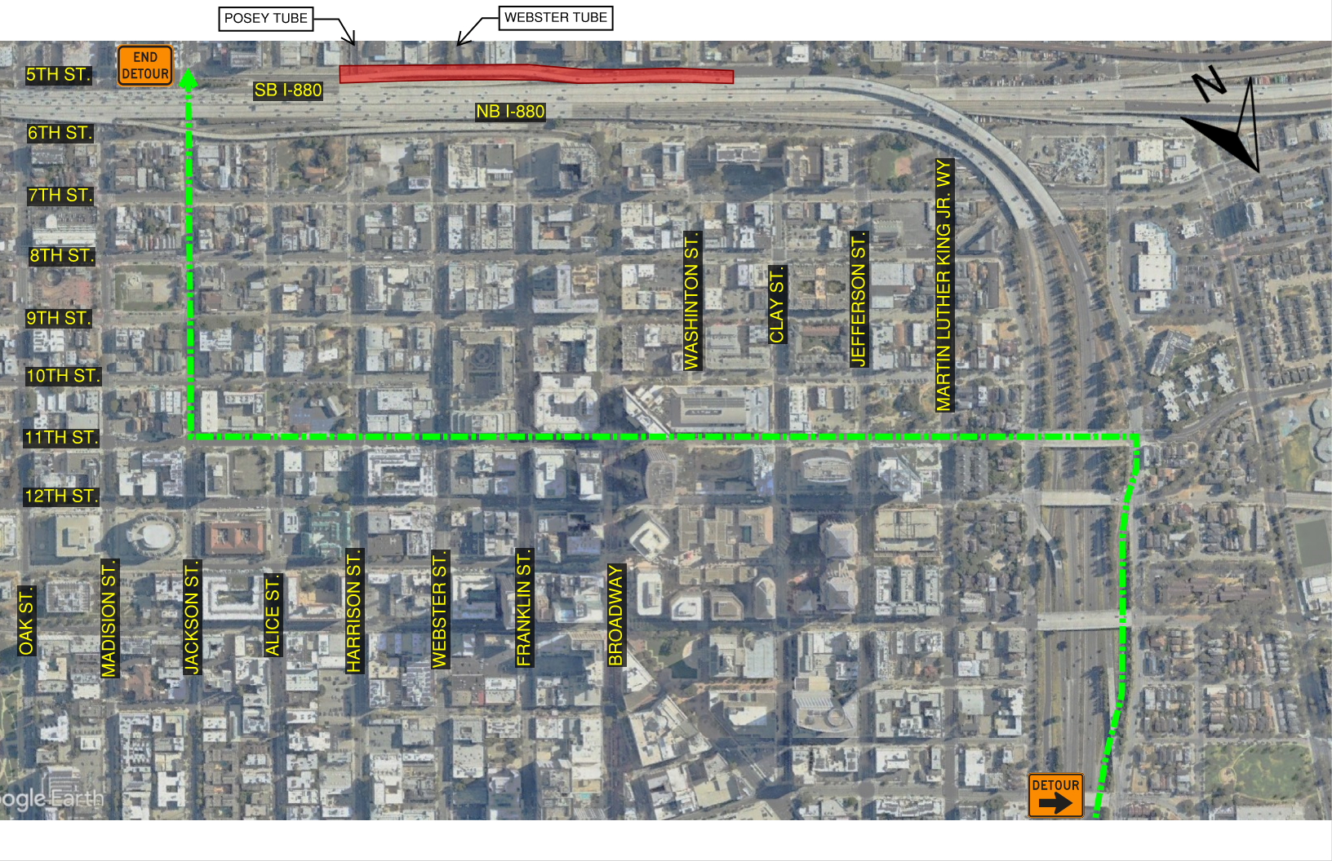
Đường vòng cho Đường ra khỏi Cao tốc I-980 Jackson Street
Mất khoảng 1 năm để dỡ bỏ kết cấu hiện tại, sửa lại và xây dựng kết cấu mới
Đường vòng sẽ đưa người lái xe qua 11th Street đến Jackson Street

Slide 16
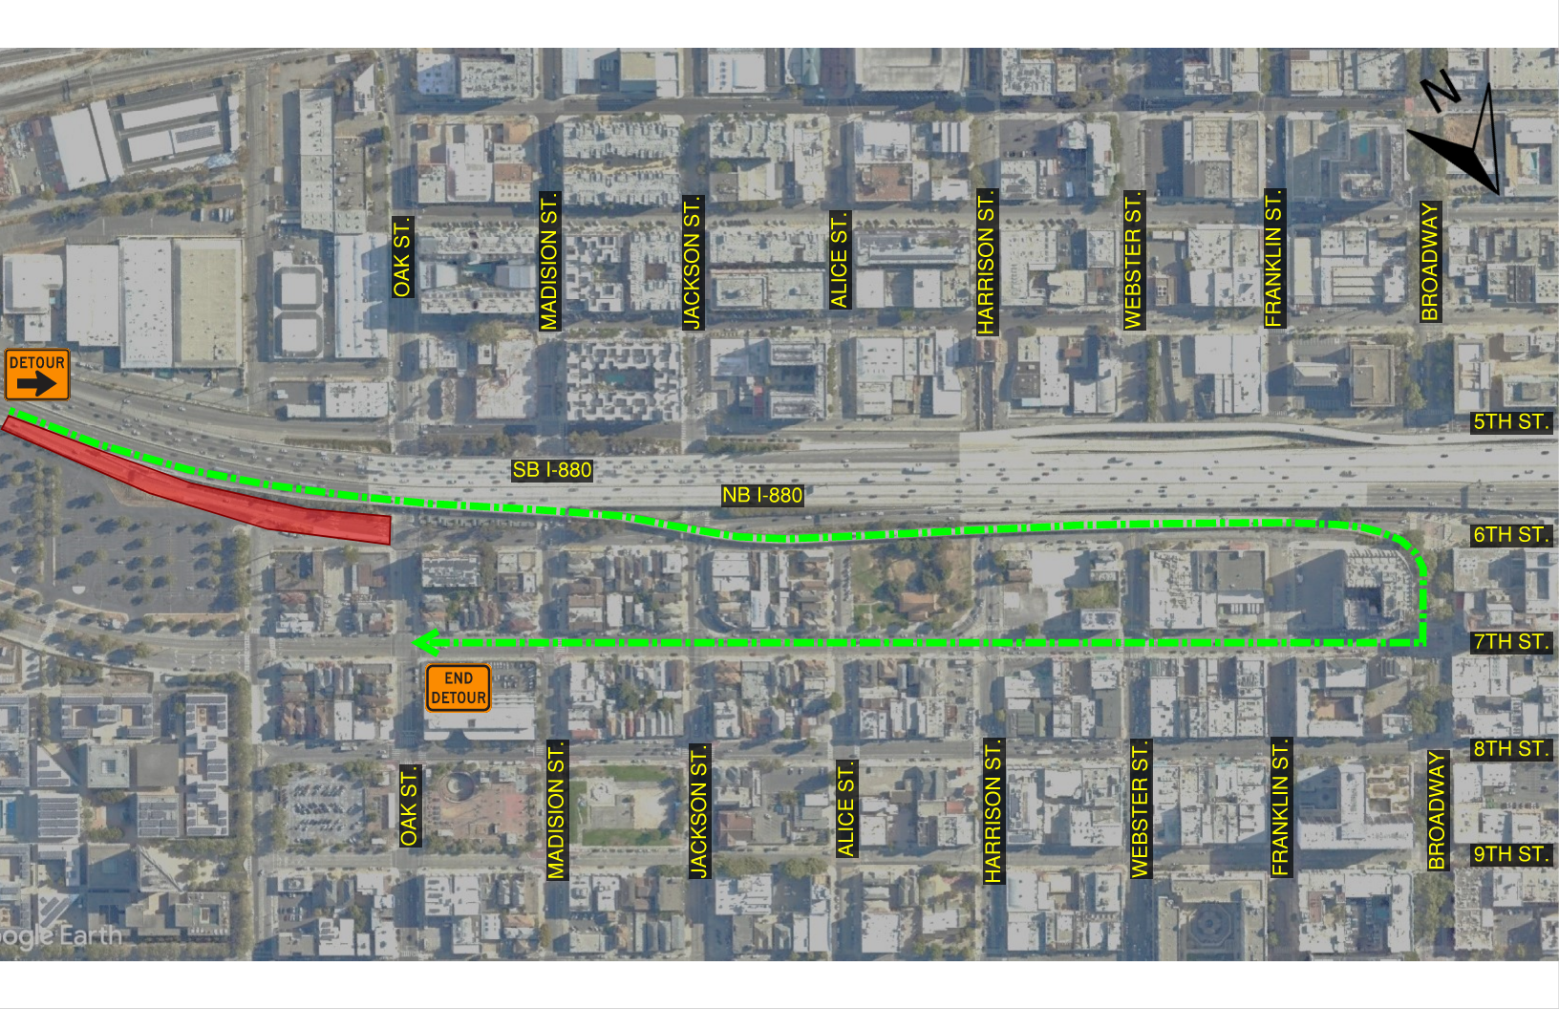
Đường vòng cho Đường ra khỏi Cao tốc Oak Street
Cấm đường vào ban đêm và cuối tuần để cải tạo đường
Đường vòng sẽ đưa người lái xe qua Broadway Exit và quay trở lại 7th Street

Slide 17
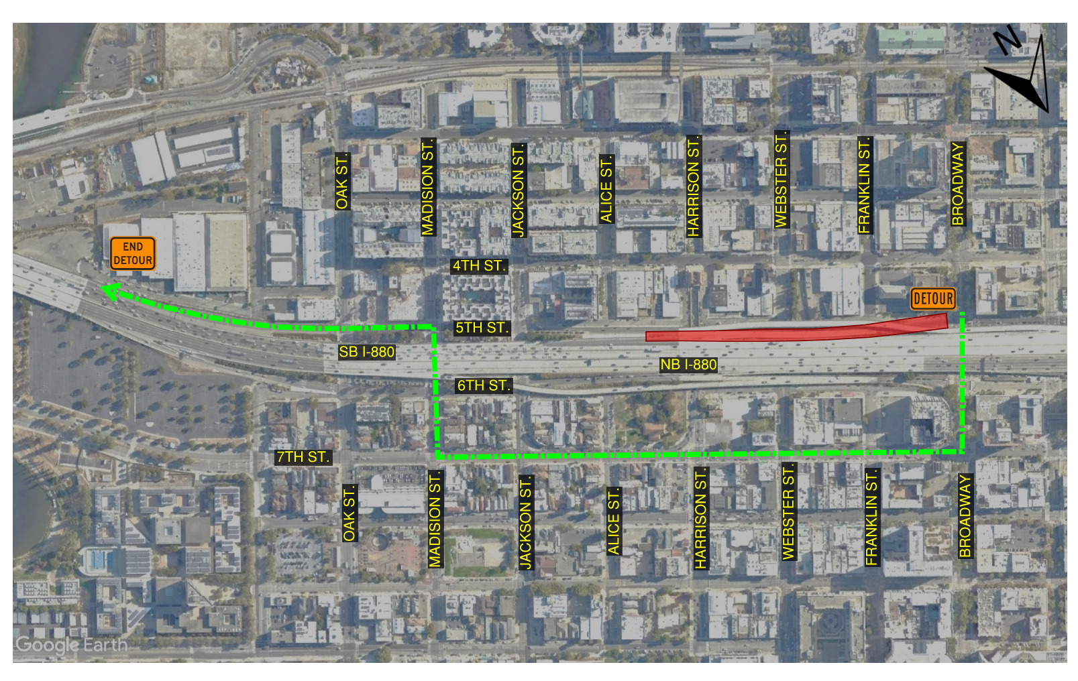
Đường vòng cho Đường nhập vào Cao tốc SB I-880
Mất khoảng 6 tháng để dỡ bỏ và xây dựng lại tường chắn dọc theo SB I-880
Đường vòng sẽ đưa người lái xe qua 7th Street đến Madison Street rồi đến 5th Street

Slide 18
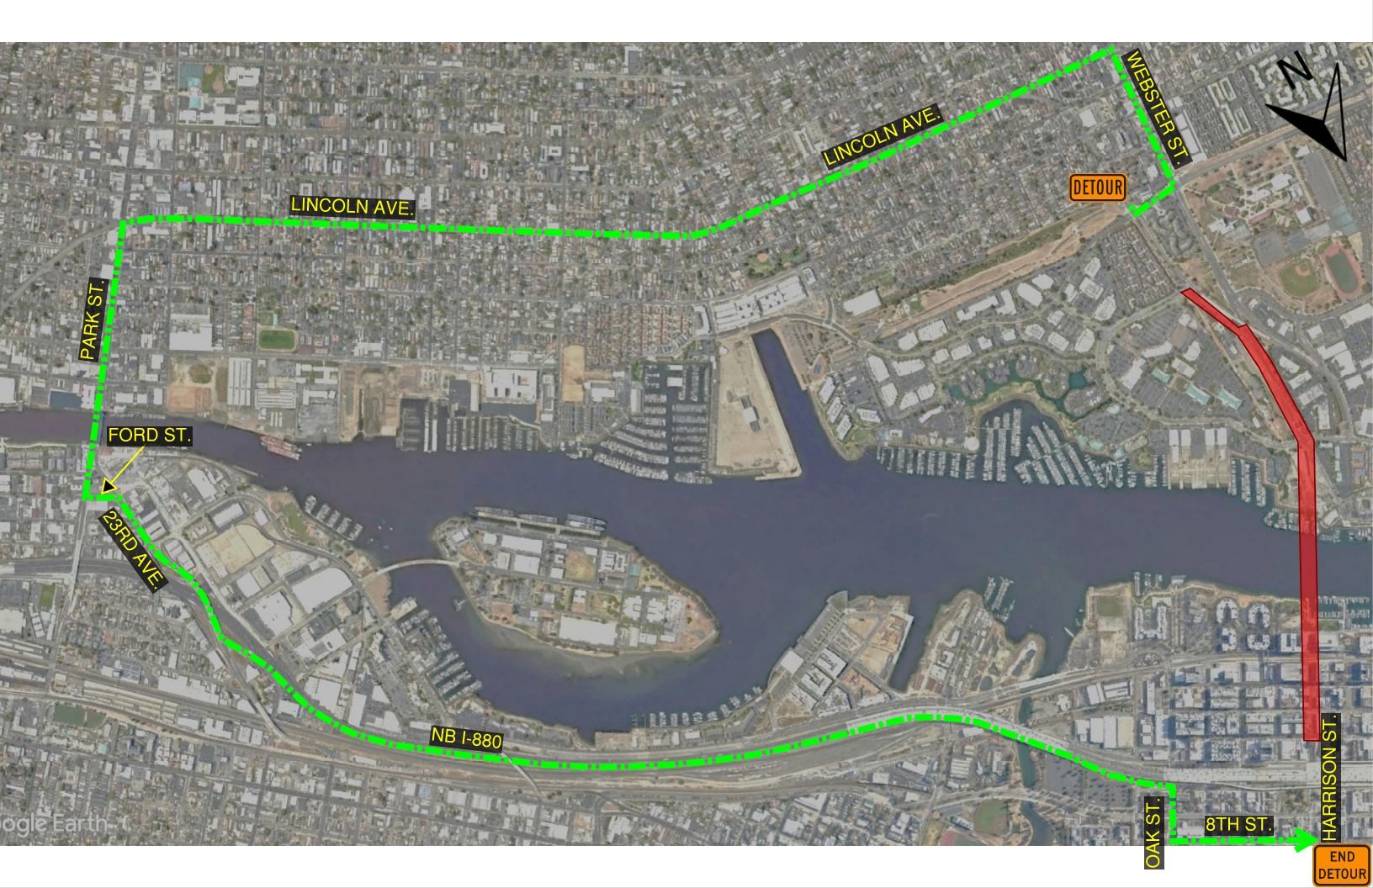
Đường vòng Posey Tube
Cấm đường vào ban đêm và cuối tuần để dỡ bỏ công trình và thiết lập kiểm soát giao thông
Đường vòng sẽ đưa người lái xe qua Lincoln Ave đến Park Street rồi đến NB I-880 và thoát ra ở Phố Oak

Slide 19
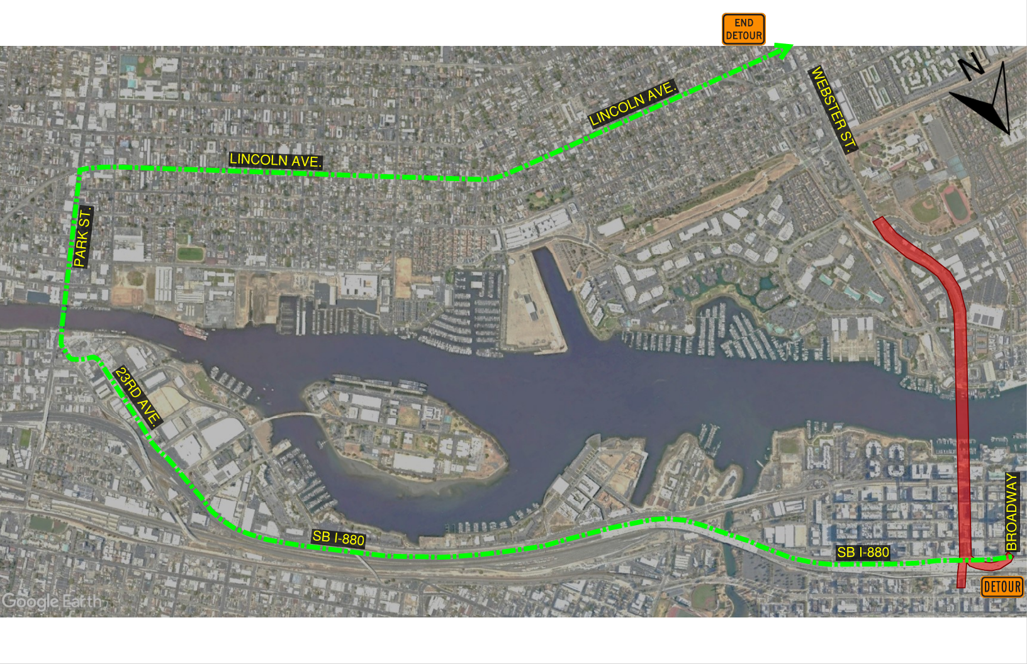
Đường vòng Webster Tube
Cấm đường vào ban đêm để thiết lập kiểm soát giao thông
Đường vòng sẽ đưa người lái xe qua SB I-880 đến 23rd Street rồi đến Park Street, sau đó đến Lincoln Ave

Slide 20
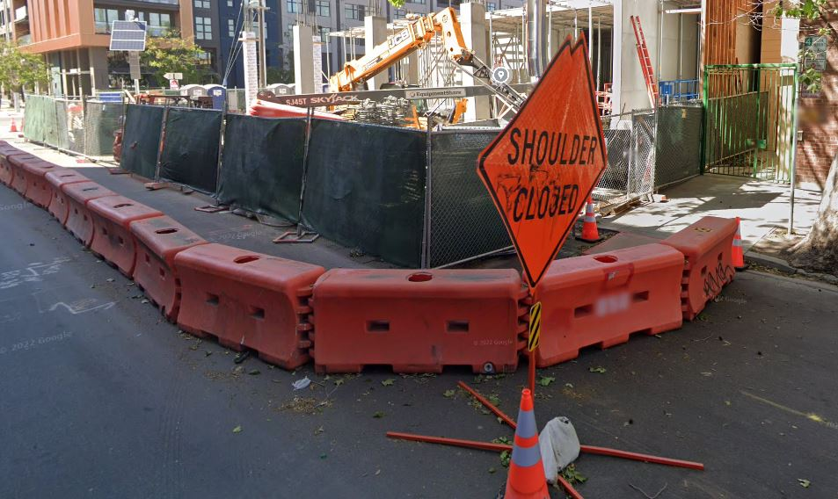
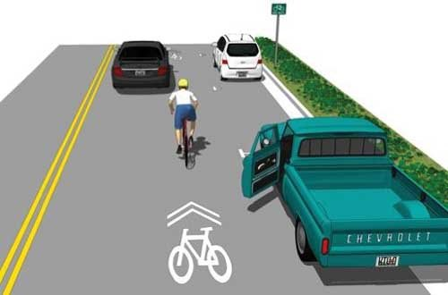
Duy trì Khả năng Di chuyển của Người đi bộ và Xe đạp
Đường dành cho Người đi bộ Tạm thời trong quá trình xây dựng sẽ cung cấp lối đi được bảo vệ quanh khu vực thi công
Khi cơ sở vật chất hiện tại dành cho xe đạp Loại I, II và IV bị ảnh hưởng bởi các hoạt động xây dựng, các tuyến đường dành cho xe đạp Loại III sẽ được cung cấp

Slide 21
Kế hoạch Dự án
Mốc Dự án | Ngày Bàn giao Dự kiến
Phạm vi | Hè 2009 - Xuân 2011
Kỹ thuật sơ bộ/Môi trường | Mùa thu 2017 đến đầu năm 2022
Thiết kế cuối cùng | Tháng 2 năm 2022 đến Mùa thu năm 2024
Quy trình quảng cáo/đấu thầu dự án | Đầu năm 2022 đến mùa thu năm 2024
Sự thi công | Mùa xuân 2025 đến cuối năm 2027
*Thiết kế đã đạt được mốc 65% và đang tiến tới 95%

Slide 22
Nguồn kinh phí ($ X 1,000)
Quỹ Địa phương của Ủy ban Giao thông Vận tải Quận Alameda | $81,546
Tiểu bang | $37,116
Sẽ được Quyết định Sau | $33,255
Tổng cộng | $151,917

Slide 23
Câu hỏi contact@alamedactc.org

Slide 24
Xin cảm ơn!

